Slide 1
Рисунки учащихся 7 «А» класса к фильму «Мой друг Дима Зорин»
благородство

Slide 2
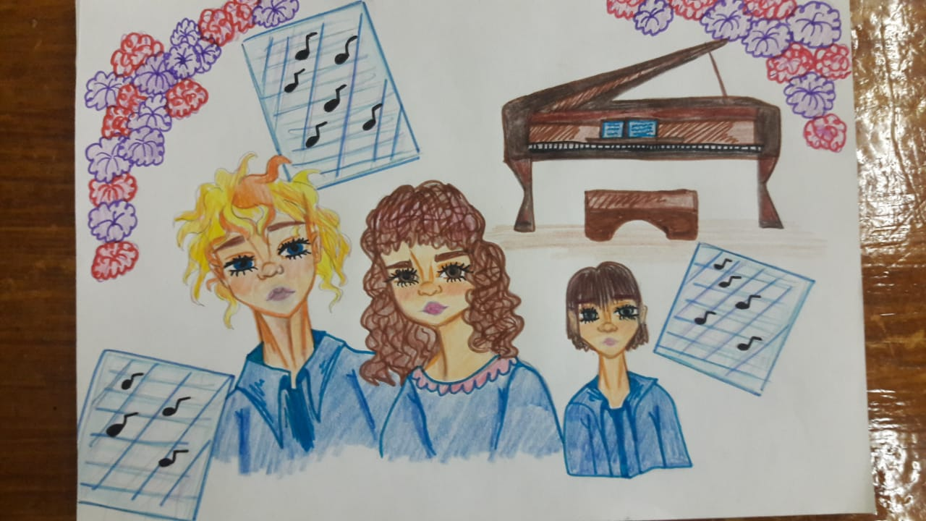
Авдиенко Варвара

Slide 3
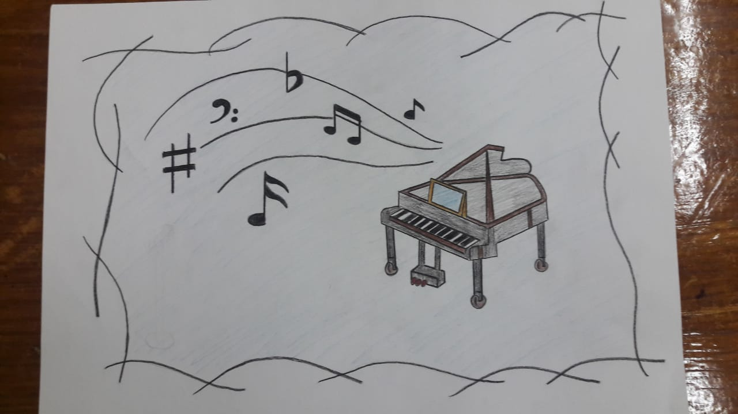
Букетова Дарья

Slide 4
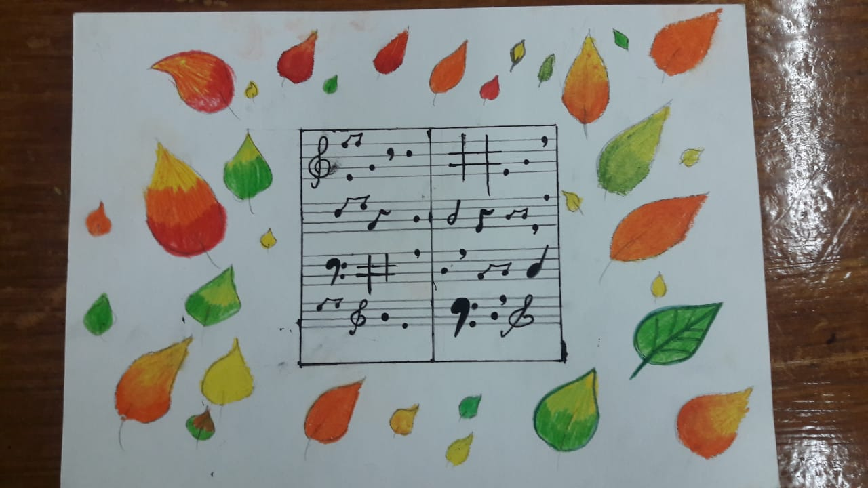
Лайнопуло Анастасия

Slide 5
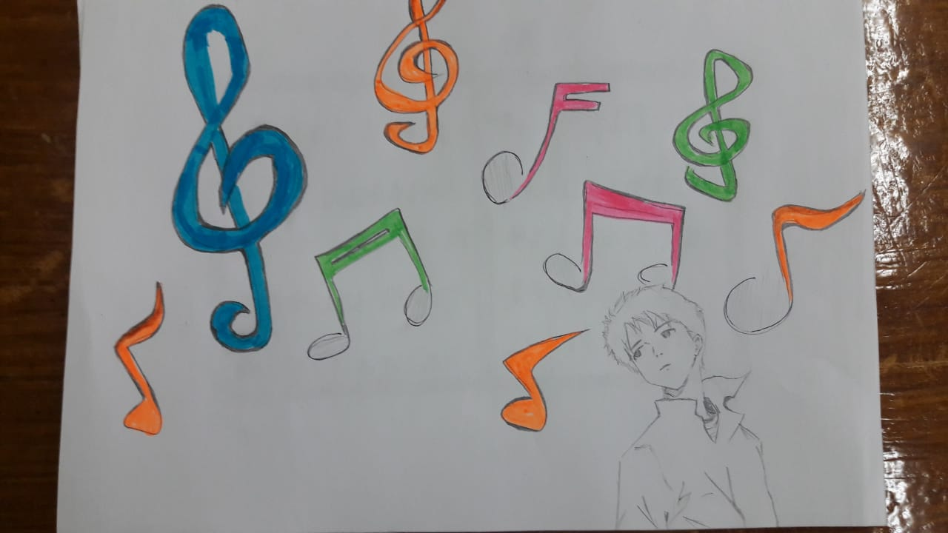
Кропачева Анастасия

Slide 6
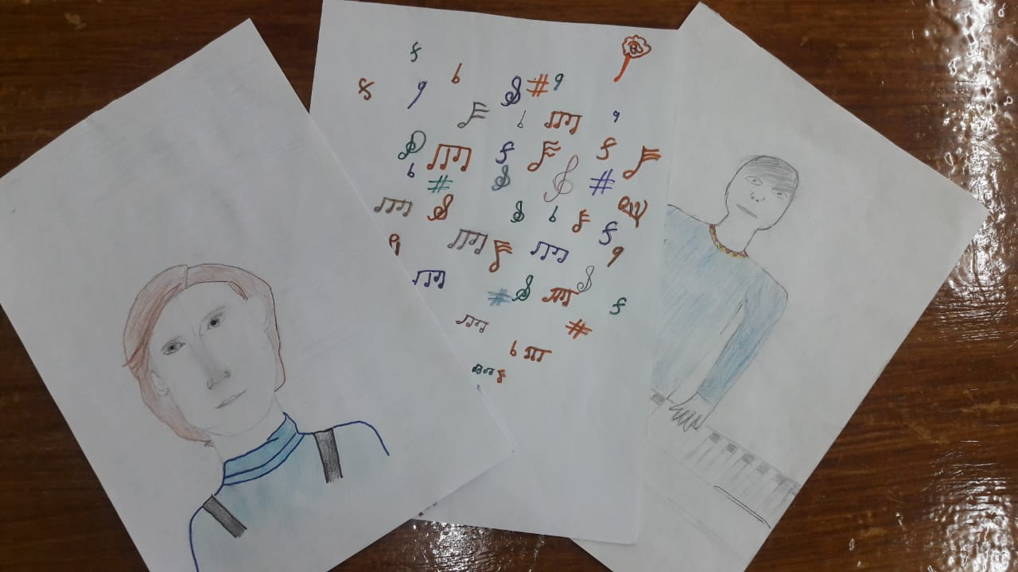
Полежаева Вероника, Самойленко Олег, Мут Илья

Slide 7
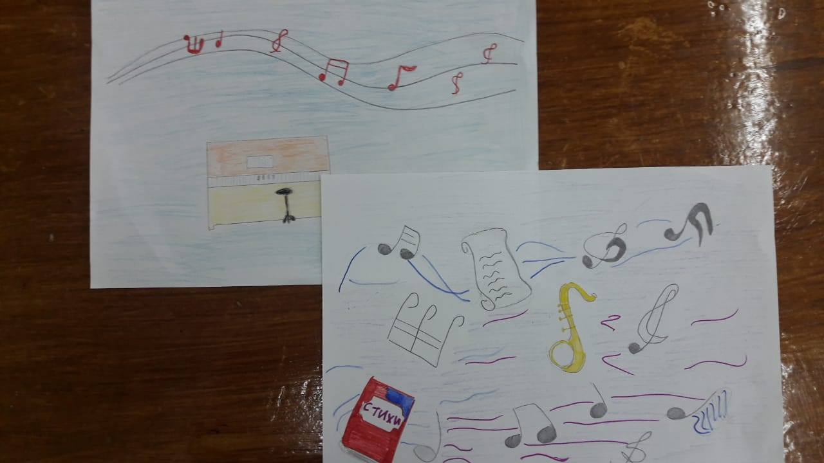
Прудников Антон, Елизаров Дмитрий

Slide 8
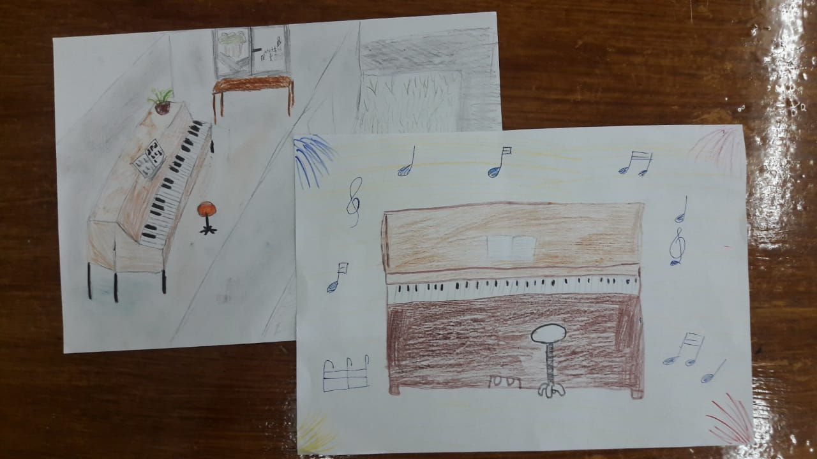
Озивской Тихон, Жилина Арина

